Slide 1
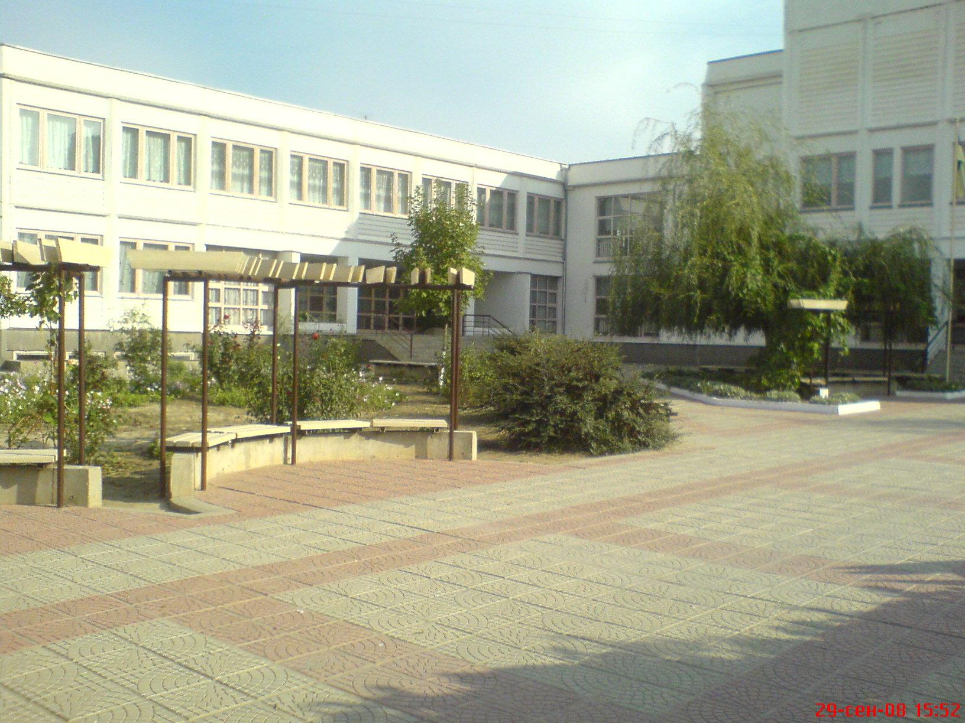
ЗВІТ
ДИРЕКТОРА НОВОСІЛЬСЬКОГО ЗЗСО
РЕНІЙСЬКОЇ МІСЬКОЇ РАДИ
КАРАЧЕБАН ВІТАЛІЯ МИКОЛАЙОВИЧА
2022–2023
навчальний рік

Slide 2
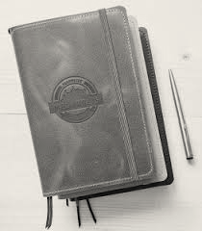
АДМІНІСТРАЦІЯ ЗАКЛАДУ
Директор ЗЗСО – Віталій Карачебан
Заступники директора –
Мітіогло М.М.
Узун А.В. Карачебан О.І.
Барак М.І.

Slide 3
ДОПОМІЖНІ СЛУЖБИ
Педагог-організатор – Бринза О.І. – 0,5 ст.
Карачебан О.І. – 0,5 ст.
Соціальний педагог – Павєл Л.О.
Психолог – Дунав О.О.
Секретар – Карачебан В.М.
Медична сестра – Тихня В.Д.

Slide 4
ПЕДАГОГІЧНІ КАТЕГОРІЇ
Склад педпрацівників станом на 1 червня 2023р.
ПЕДАГОГІЧНІ ЗВАННЯ
Усього 45 + 1 бібліотекар

Slide 5
Атестація педпрацівників 2022-2023н.р.
Всього : 45 + 1 бібліотекар
Підлягають атестації – 10
Атестовано – 10
Кваліфікаційні категорії :
Вища категорія – 8
встановлено – 0
підтверджено – 8
І категорія - 1
встановлено – 0
підтверджено – 1
ІІ категорія – 0
Спеціаліст – 0
Спеціаліст 11 розряду – 1
встановлено – 0
підтверджено - 1
Педагогічні звання :
«Учитель – методист » - 1
встановлено – 0
підтверджено – 1
«Старший учитель » - 4
встановлено – 2
підтверджено - 2

Slide 6
Курси підвищення кваліфікації вчителів за 2022 – 2023 н.р. Відповідно до плану роботи закладу курсову перепідготовку пройшли всі вчителі -
100 %
Ізмаїльський ДГУ - 1
КЗВО «Одеська академія неперервної освіти» - 2
«EdEra» – 16
«Prometheus» - 11
«На урок» - 2
«Всеосвіта» - 1
Інститут НАПН України – 6
Освітній портал «Знання» - 7
ПНЗ «Київський інститут післядипломної освіти» - 1
Одеський ОГЦПО - 1

Slide 7
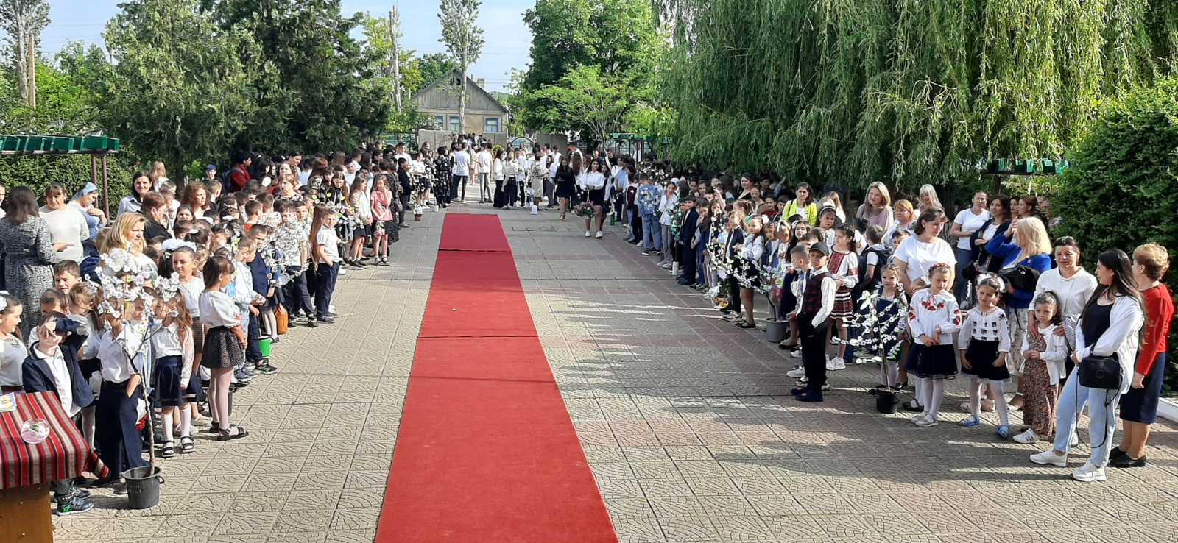
В ШКОЛІ - 394 учнів 23 КЛАСИ
1-4 – 9 класів;
5-9 – 11 класів;
10-11 – 3 класи;
10 кл. – географічний профіль;
11 – А кл. – філологічний профіль
11 – Б кл. – географічний профіль
Із інклюзивним навчанням :
3 класи – 5 учнів

Slide 8
Академічна успішність

Slide 9
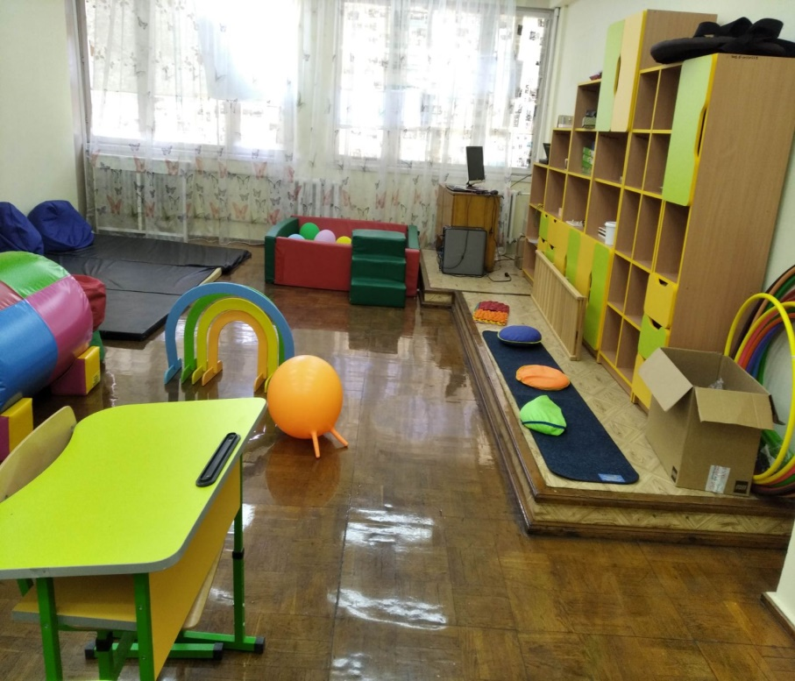
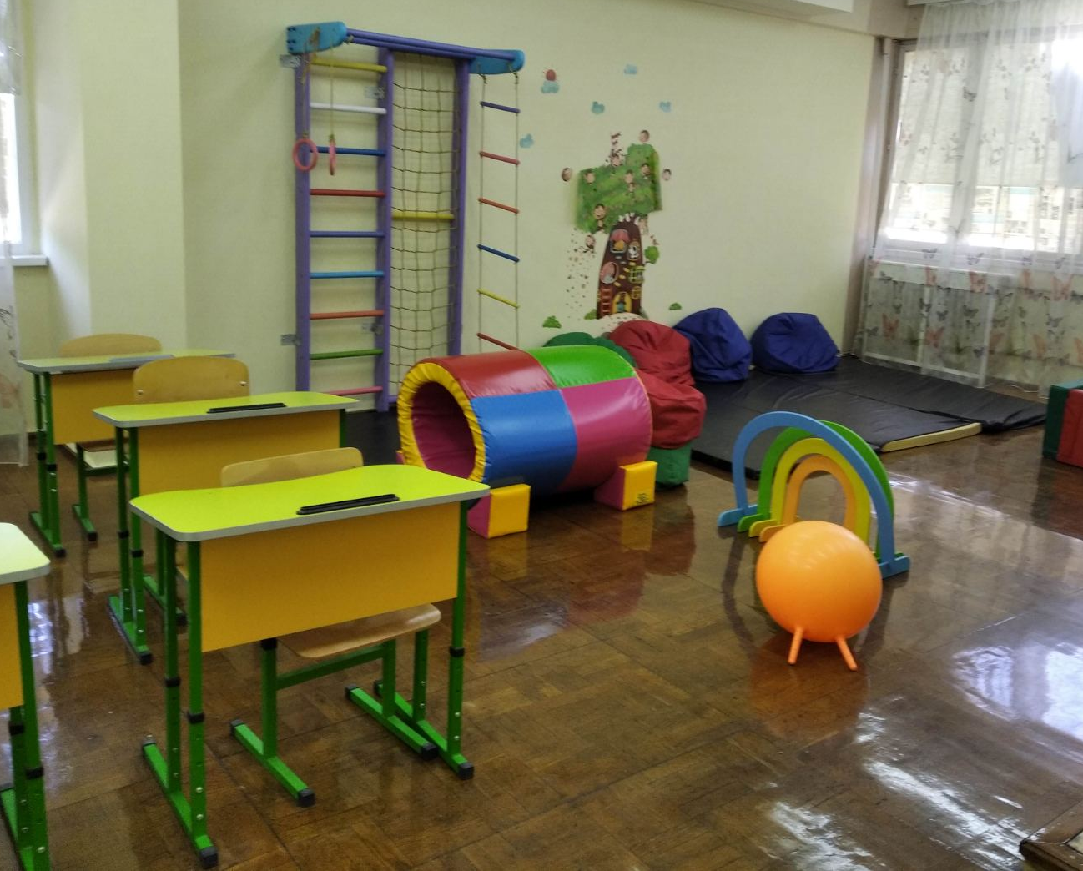
Інклюзивне навчання організовано для дітей з ООП. Утворені 3 класи (5 учнів) з інклюзивним навчанням: 1-Б (2 учні), 4-А– 1 учень, 5-А клас – 2 учня. Для кожного учня з особливими освітніми потребами наказом по закладу було затверджено склад команди психолого-педагогічного супроводу дитини з особливими освітніми потребами, до якої на постійній основі були залучені вчителі-предметники, які викладають у даному інклюзивному класі, та залучені фахівці з ІРЦ.

Slide 10
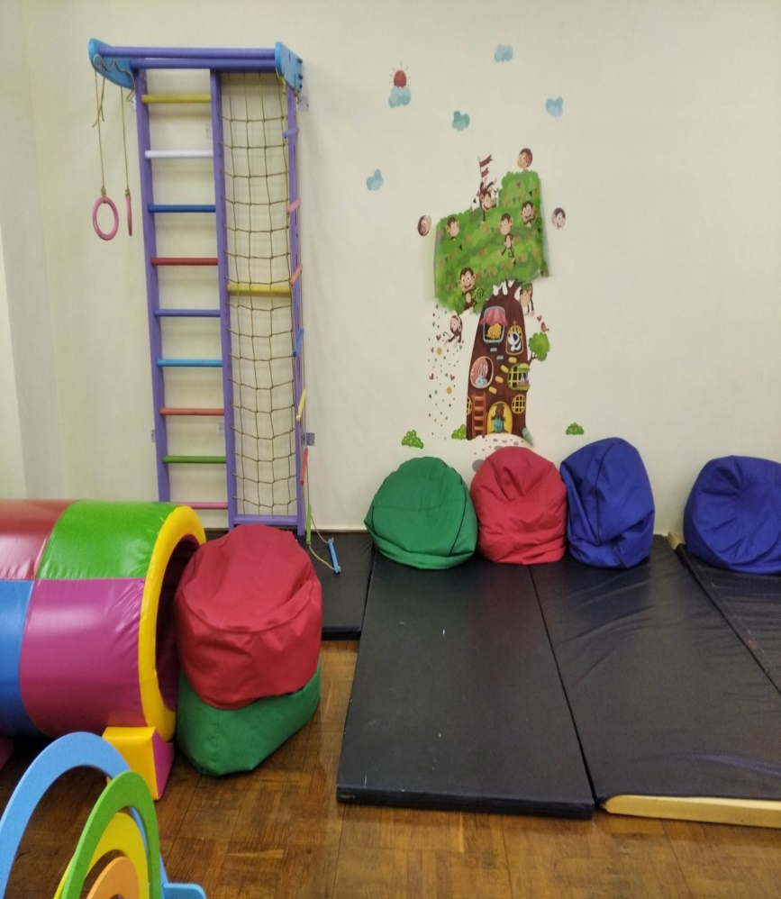
Команда супроводу в складі постійних учасників та залучених фахівців, в активній співпраці з батьками учнів з особливими . освітніми потребами, розробили індивідуальні програми розвитку для кожної дитини та систематично проводили моніторинг її виконання з метою коригування та визначення динаміки розвитку дитини.

Slide 11
Про підсумки та результативність участі учнів у предметних олімпіадах ,конкурсах , МАН

Slide 12
Шкільний етап предметних олімпіад
(Призери – 21 учень)

Slide 13
Міський етап предметних олімпіад
(Призери – 16 учнів)
Обласний етап предметних олімпіад

Slide 14
Шкільний етап конкурсу імені Шевченка (переможці – 7 учнів)

Slide 15
Міський етап конкурсу імені Шевченка
(переможці - 3 учнів)

Slide 16
Шкільний етап конкурсу імені Петра Яцика (переможці – 9 учнів)

Slide 17
Міський етап конкурсу імені Петра Яцика (переможці – 3 учнів)

Slide 18
МАН (шкільний) – 4 роботи
МАН (міський) - переможці – 4 учні

Slide 19
МАН (обласний) – 3 роботи відправлені
МАН (обласний) – 1 учасник

Slide 20
Шкільний етап конкурсу «Юний дослідник» (переможці – 1 учень)
Міський етап конкурсу «Юний дослідник»
(Призери – 1 учень)

Slide 21
Міжнародний математичний конкурс «Кенгуру» - учасники
Міжнародний математичний конкурс «Кенгуру» - переможці

Slide 22
Всеукраїнський конкурс з французької мови «Галлус»

Slide 23
Обласний челендж «Здорова нація»
Міське спортивне змагання «Шкіряний м’яч»

Slide 24
Міський етап
Підсумки виховної роботи
за 2022/2023н.р.
«Земля –наш спільний дім»
Конкурс малюнків «Луки мого дитинства»
1. Капсамун Аріадна Олександрівна ,учениця 6-Б класу «Луки мого дитинства»-І місце
Керівник : Коліогло О.Ф.
2. Борня Максим Вікторович, учень 6-Б класу « Мій улюблений куточок»-ІІ місце
Керівник :Борня М. Ф.
Конкурс плакатів «Луки мого дитинства»
1.Карачебан Катерина Олександрівна, учениця 8 класу « Бережи зараз ,щоб було куди повертатись потім»-І місце
Керівник :Карачебан К. О.
«Щедрість рідної землі»
Вироби з природних матеріалів
1.Борня Єлизавета Вікторівна, учениця 10 класу « Народна лялька»-ІІ місце
Керівник :Карачебан О. І.
2. Карачебвн Андрій Вікторович,учень6-Б класу- сувенір «Заєць»-ІІ місце
Керівник :Карачебан О. І.

Slide 25
«Ялинка»
1.Борня Єлизавета Вікторівна, учениця 10 класу -« Лялька»- І місце
Керівник :Карачебан О. І.
2.Тасмали Катерина Олексіївна ,учениця 5-Б класу « Сніговик»-ІІ місце
Керівник : Тасмали Л.М.
3.Борня Єлизавета Вікторівна, учениця 10 класу « Гном»-ІІІ місце
Керівник :Карачебан О. І.
4.Руму Аделіна Вікторівна ,учениця6-Б класу « Місяць у чобітках»-ІІІ місце
Керівник : Коліогло О.Ф.
«В об’єктиві натураліста»
Фото
Зубкова Сабіна Вікторівна ,учениця 5-А класу « Золотий захід сонця» -ІІ місце
Керівник : Тасмали Л.М.
2.Тасмали Катерина Олексіївна, учениця 5-Б класу « Веселий равлик»-ІІ місце
Керівник : Тасмали Л.М.
3.Мітіоглу Поліна Дмитрівна, учениця 4-Б класу «Неймовірна природа»-ІІІ місце
Керівник : Мітіоглу Т. М.

Slide 26
«Чисті роси»
Фотомистецтво
Коліогло Ілля Юрійович , учень 9-Б класу
« Білі водяні лілії»-ІІІ місце
Керівник : Коліогло О. Ф.
Карачебан Андрій Вікторович,учень 6-Б класу
« Пожежа»-І місце «Маки»-ІІІ місце
« Літній ранок»-ІІІ місце.
« Лелеки прилетіли»-ІІІ місце
Керівник : Карачебан О. І
Борня Єлизавета Вікторівна, учениця 10 класу
« Калина» -І місце
«Захід сонця»- І місце
«Квіти»-ІІІ місце
Керівник :Борня М. Ф.
Образотворче мистецтво:
Борня Максим Вікторович, учень 6-Б класу
« Мій улюблений куточок»-ІІІ місце «Лебідь» -ІІІ місце
« Сізоворонка»-ІІІ місце
Керівник :Борня М. Ф.
Капсамун Аріадна Олександрівна ,учениця 6-Б класу
« Лисичка»-ІІІ місце «Гепард»-ІІІ місце «Луки мого дитинства»-ІІІ місце
Керівник : Колоіогло О. Ф.
3.Борня Дарія Вікторівна , учениця 8 класу
« Збережемо природу»-ІІІ місце
« Україна-центр всесвіту»-ІІІ місце
Керівник :Борня М. Ф.

Slide 27
Декоративно -ужиткове мистецтво
1.Борня Єлизавета Вікторівна, учениця 10 класу
«Лялька»-ІІІ місце
«Гном»-ІІІ місце
Керівник :Карачебан О. І.
2.Добрієва Євеліна Ігорівна,учениця 5-Б класу
«Казкова хатинка»-ІІ місце
Керівник :Карачебан О. І.
3.Карачебан Андрій Вікторович,учень 6-Б класу
«Заєць»-ІІІ місце
Керівник :Карачебан О. І.
4.Борня Максим Вікторович,учень 6-Б класу
« Півник»-І місце
Керівник :Борня М. Ф.
Художнє виконавство
Вокальний ансамбль «Little stars»
« Подоляночка», « Mărțișor»-ІІ місце
Керівник: Борня М. Ф.
Вокальний ансамбль «Камертон»
«Воїни світла», «De-ași avea o mîndruliță»-ІІ місце
Керівник: Борня М. Ф.
Літературна творчість (читці)
Борня Дарія Вікторівна , учениця 8 класу
« Любіть Україну!» -ІІ місце
« Саша»-ІІІ місце
Керівник :Карачебан О. І.

Slide 28
«Знай і люби свій рідний край»
1.Мітіоглу Поліна Дмитрівна, учениця 4-Б класу (в’язання спицами, гачком)–І місце
Керівник :Мітіоглу Т. М.
2. Нягу Юлія Валентинівна ,учениця 8 класу(художня вишивка) –І місце
Керівник : Мідоні К.А.
3.Буруджиу Орина Миколаївна ,учениця 6-А класу(вироби з природного матеріалу)-І місце
Керівник : Мідоні К.А.
4.Мітіоглу Поліна Дмитрівна, учениця 4-Б класу (інші техніки виконання .Шпагат)–І місце
Керівник :Мітіоглу Т. М.
5.Пирлог Аріадна Олександрівна ,учениця 3-А класу( Інші техніки виконання,(тканина,картон)- І місце
Керівник : Мідоні К.А.
6.Пирлог Аріадна Олександрівна ,учениця 3-А класу( Інші техніки виконання(Валяння з шерсті)- І місце
Керівник : Мідоні К. А.
7.Макарін Ольга Миколаївна ,учениця 6-А класу(в’язання спицами, гачком)–ІІ місце
Керівник : Мідоні К. А.
8.Борня Дарія Вікиорівна ,учениця 8 класу (Ізонитка)-ІІ місце
Керівник : Мідоні К. А.
9.Панта Євеліна Денисівна, учениця 6-Б класу(художня вишивка)-ІІ місце
Керівник : Мідоні К. А.
10.Карачебан Катерина Олександрівна ,учениця 8 класу(Інші техніки виконання)-ІІ місце
Керівник : Мідоні К. А.
11.Буруджиу Орина Миколаївна ,учениця 6-А класу(Інші техніки виконання )-ІІ місце
Керівник : Мідоні К.А.
12.Буруджиу Орина Миколаївна ,учениця 6-А класу(народна лялька )-ІІІ місце
Керівник : Мідоні К.А.
13.Дунав Дарія Ігорівна, учениця 7-А класу (вироби з природного матеріалу)-ІІІ місце
14.ПантаЄвеліна Денисівна, учениця 6-Б класу(інші техніки виконання)-ІІІ місце
Керівник : Мідоні К. А.
15. Кейбаш Аріадна Вікторівна ,учениця 5-Б класу(інші техніки виконання)-ІІІ місце
Керівник : Мідоні К. А.
16.Тасмали Катерина Олексіївна,учениця 5-Б класу(інші техніки виконання)-ІІІ місце
Керівник : Мідоні К. А.

Slide 29
Гра «Сокіл»(«Джура»)
Команда «Чорні вершники» посіла VI місце
«Зоологічна галерея»
1.Капсамун Аріадна Олександрівна ,учениця 6-Б класу «Сова», «Туткан»-І місце
Керівник : Коліогло О. Ф.
2.Карасамун Олександра Олександрівна,учениця 10 класу
« Лев», « Мейн-кун»-І місце
Керівник : Трифонова Г.В.
3.Капсамун Валерія Валеріївна , учениця 7-А класу
«Синиця», « Папуга туткан»-ІІ місце
Керівник : Мітіоглу Т. М.
Всеукраїнський конкурс малюнків « Кольори нашої Перемоги»
Азман Таїсія Олександрівна ,учениця 4-В класу « Наше майбутнє в наших руках»
Керівник : Азман С.М.

Slide 30
Обласний етап
« Моя Батьківщина-Україна»
Капсамун Олександра Валеріївна, учениця 11-А класу-ІІІ місце
Керівник : Бринза О. І.
«Галерея кімнатних рослин»
Колектив учнів 10 класу І місце за проєкт
« Галерея кімнатних рослин»
Керівник : Велікова А. М.
«Знай і люби свій рідний край»
1.Пирлог Аріадна Олександрівна ,учениця 3-А класу- І місце
Керівник : Мідоні К.А.
2.Нягу Юлія Валентинівна ,учениця 8 класу –ІІІ місце
Керівник : Мідоні К.А.
3.Буруджиу Орина Миколаївна ,учениця 6-А класу-ІІІ місце
Керівник : Мідоні К.А.
4. Мітіоглу Поліна Дмитрівна, учениця 4-Б класу –І місце
Керівник :Мітіоглу Т. М.

Slide 31
«Ялинка»
1.Борня Єлизавета Вікторівна, учениця 10 класу « Лялька»-ІІ місце
Керівник :Карачебан О. І.
«Зоологічна галерея»
1.Капсамун Аріадна Олександрівна ,учениця 6-Б класу «Сова», «Туткан»-
І місце
Керівник : Коліогло О. Ф.
2.Карасамун Олександра Олександрівна,учениця 10 класу « Лев», « Мейн-кун»-І місце
Керівник : Трифонова Г.В.
3.Капсамун Валерія Валеріївна , учениця 7-А класу «Синиця», « Папуга туткан»-ІІІ місце
Керівник : Мітіоглу Т. М.
«Чисті роси»
Художнє виконавство
1. Вокальний ансамбль «Little stars» « Подоляночка», « Mărțișor»-Дипломант
Керівник: Борня М. Ф.
2.Борня Максим Вікторович,учень 6-Б класу « Півник»-І місце
Керівник: Борня М. Ф.
Фотомистецтво
1.Карачебан Андрій Вікторович,учень 6-Б класу « Пожежа»-ІІ місце
Керівник :Карачебан О. І.
2.Борня Єлизавета Вікторівна, учениця 10 класу « Калина» -ІІ місце
Керівник: Борня М. Ф.

Slide 32
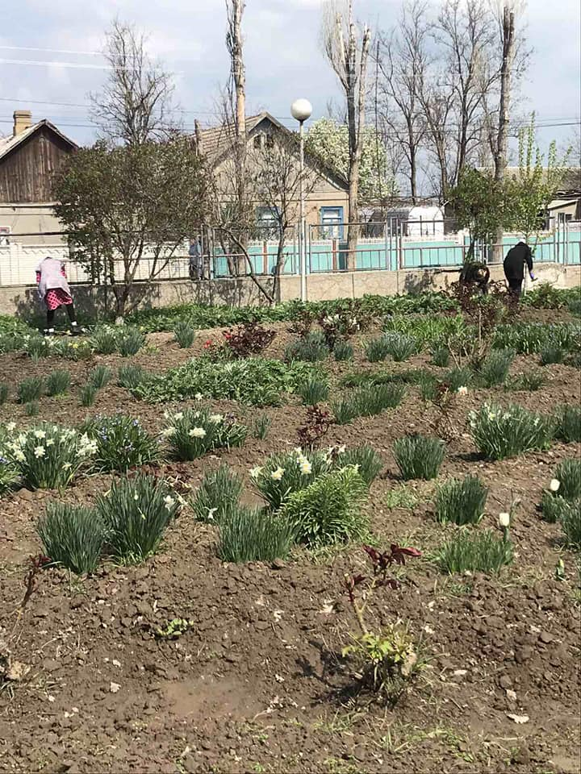
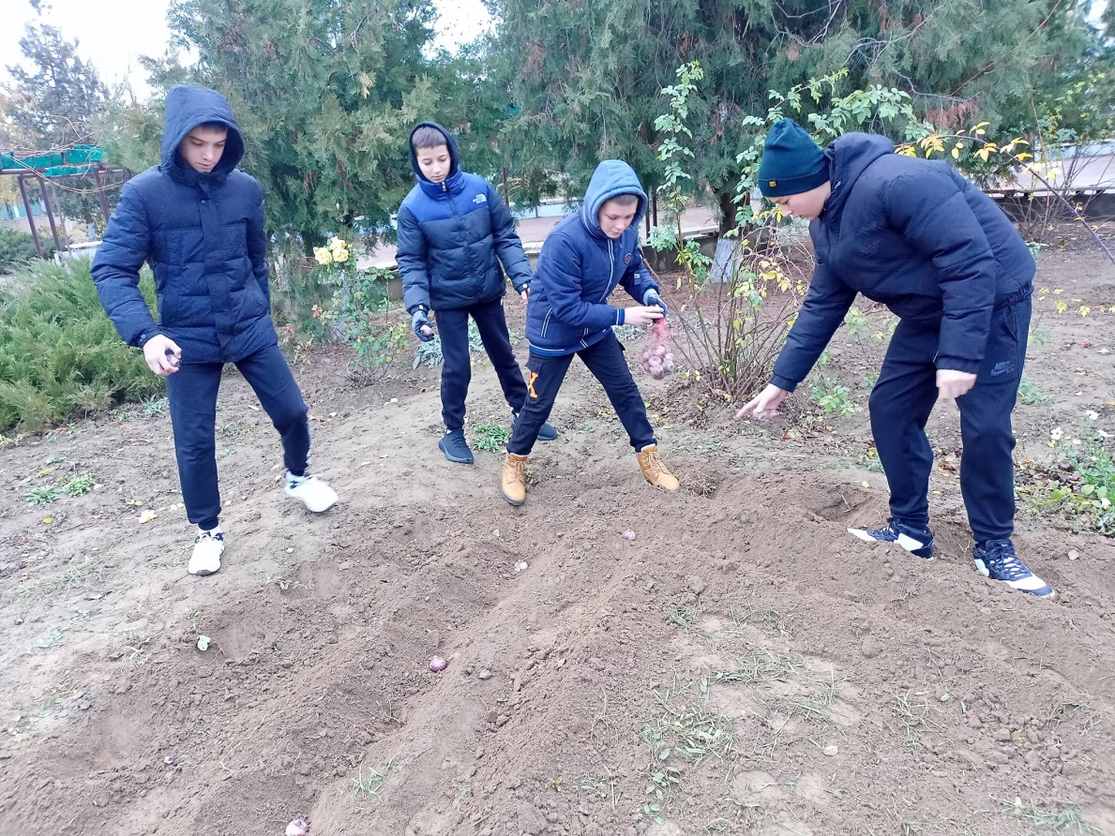
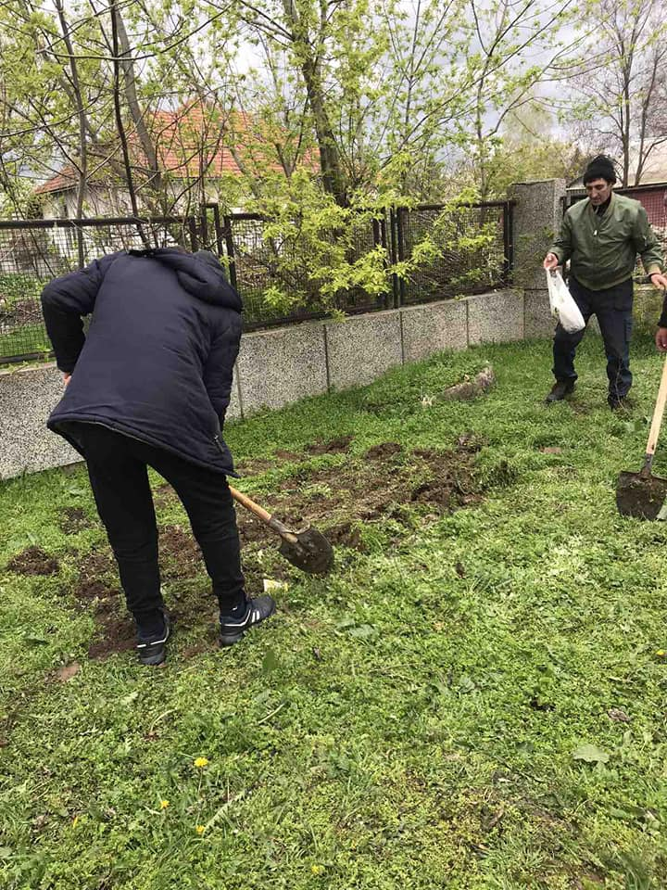
Господарська діяльність
Облаштування пришкілької території
Були посаджені –
більше 60 саженців
( липа, каштани, горіхи, вишня, акація)
30 кущів
тюльпани

Slide 33
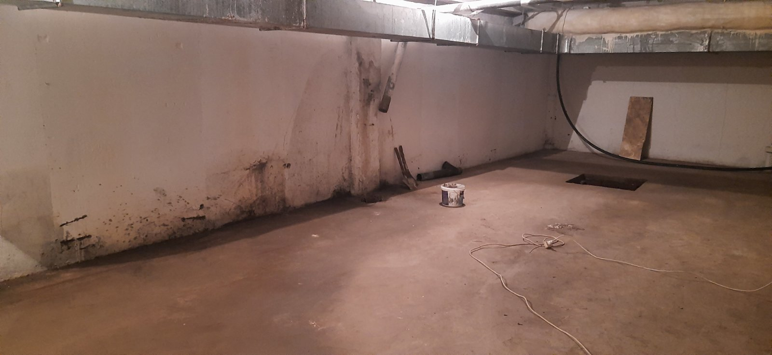
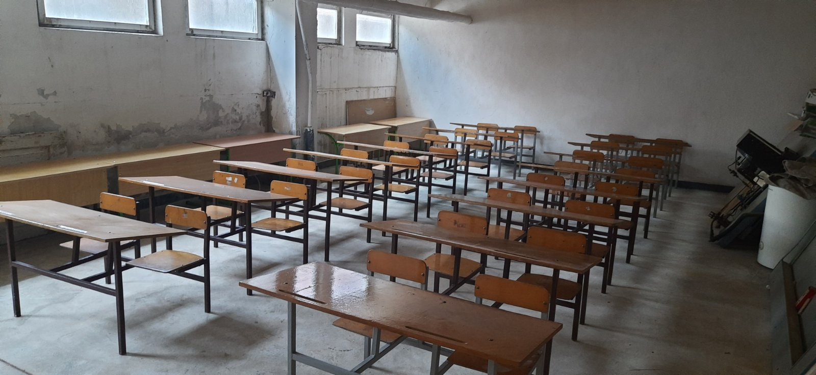
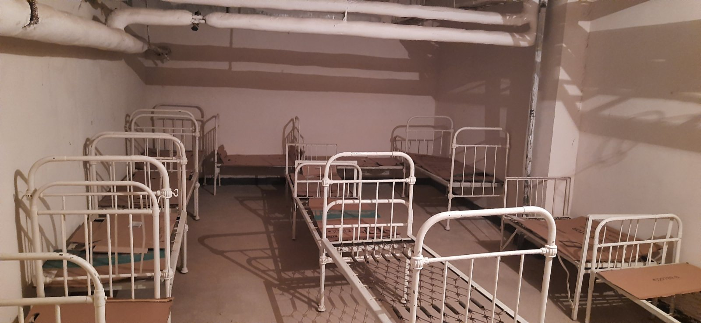
Облаштування укриття
Пофарбували , зашпаклювали стіни
Зробили вбиральню
Провели інтернет

Slide 34
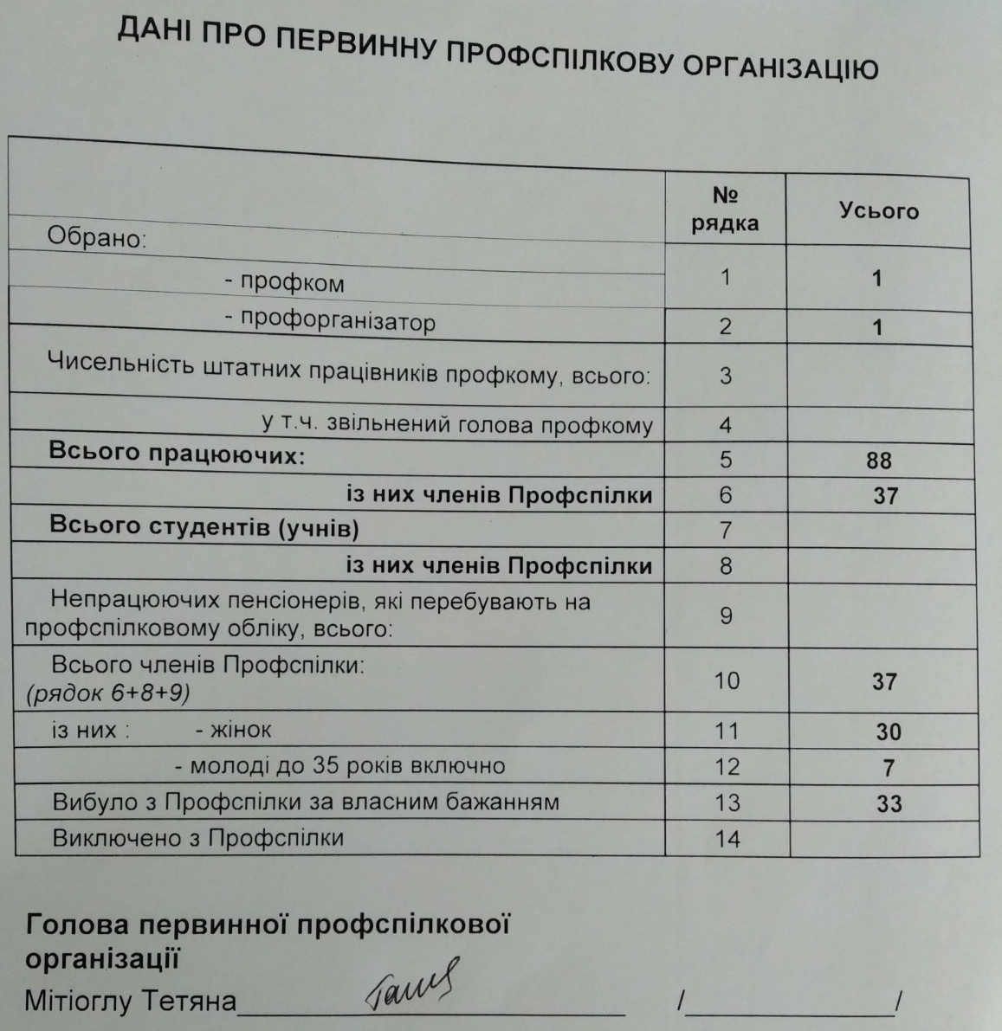
Профспілка

Slide 36
ПІДГОТОВКА ДО НОВОГО НАВЧАЛЬНОГО РОКУ:
ЗАДАЧІ ШКОЛИ:
ПІДВИЩЕННЯ ЯКОСТІ ЗНАНЬ;
СТВОРЕННЯ БЕЗПЕЧНОГО СЕРЕДОВИЩА; ОБЛАШТУВАННЯ БОМБОСХОВИЩ;
ПАТРІОТИЧНЕ ВИХОВАННЯ УЧНІВ;
ЕКОЛОГІЧНЕ ВИХОВАННЯ УЧНІВ;
ПІДГОТОВКА ВИПУСКНИКА, ЗДІБНОГО ДО СУЧАСНИХ ВИМОГ;
СПІВПРАЦЯ ШКОЛИ І БАТЬКІВ;
ЗДІЙСНЕННЯ ІНВЕСТИЦІЙНИХ ПРОЕКТІВ ДЛЯ ЗМІЦНЕННЯ МАТЕРІАЛЬНОЇ БАЗИ ШКОЛИ ДЛЯ СТВОРЕННЯ УМОВ НАВЧАННЯ І ВИХОВАННЯ.

Slide 37
Подяка батькам та учням за сумлінну працю і виконання всіх завдань під час дистанційного, змішаного та офлайн - навчання. За участь у спільних проектах, конкурсах, флешмобах, відпочинку.

